Slide 1


ДЕПАРТАМЕНТ ОБРАЗОВАНИЯ И НАУКИ ГОРОДА МОСКВЫ
Государственное бюджетное общеобразовательное учреждение города Москвы «Школа № 69 им. Б.Ш. Окуджавы»
  Обучение с увлечением
  (для обучающихся старшего дошкольного возраста с ТНР)
Павловская Мария Владимировна - учитель-логопед
Согришина Татьяна Юрьевна - учитель-логопед
Мишенко Людмила Ивановна – руководитель коррекционной службы, старший воспитатель

Slide 2
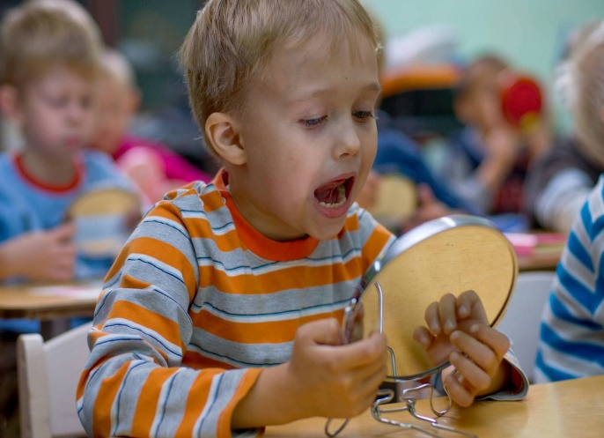
Особенности детей с ТНР
Тяжелые нарушения речи (ТНР) — это стойкие специфические отклонения в формировании всех компонентов
речевой системы, наблюдающиеся у детей при
сохранном слухе и нормальном интеллекте:
- лексического и грамматического строя речи,
- фонематических процессов,
- звукопроизношения,
- просодической организации звукового потока (темп и ритм речи, высота и сила голоса, выразительность и интонация).
трудности формирования графических навыков

Slide 3

Графический навык – это определенные привычные положения и движения пишущей руки, позволяющие изображать письменные символы и их соединения.

Slide 4
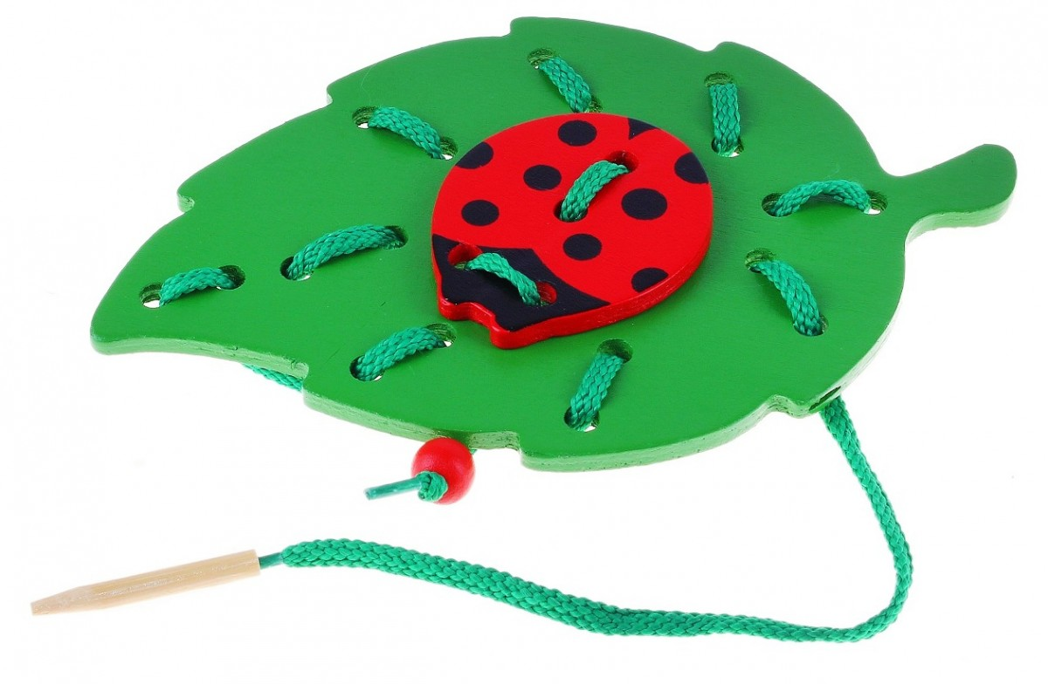
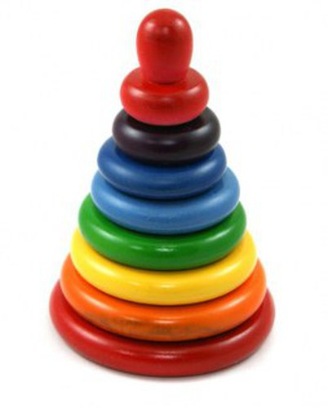
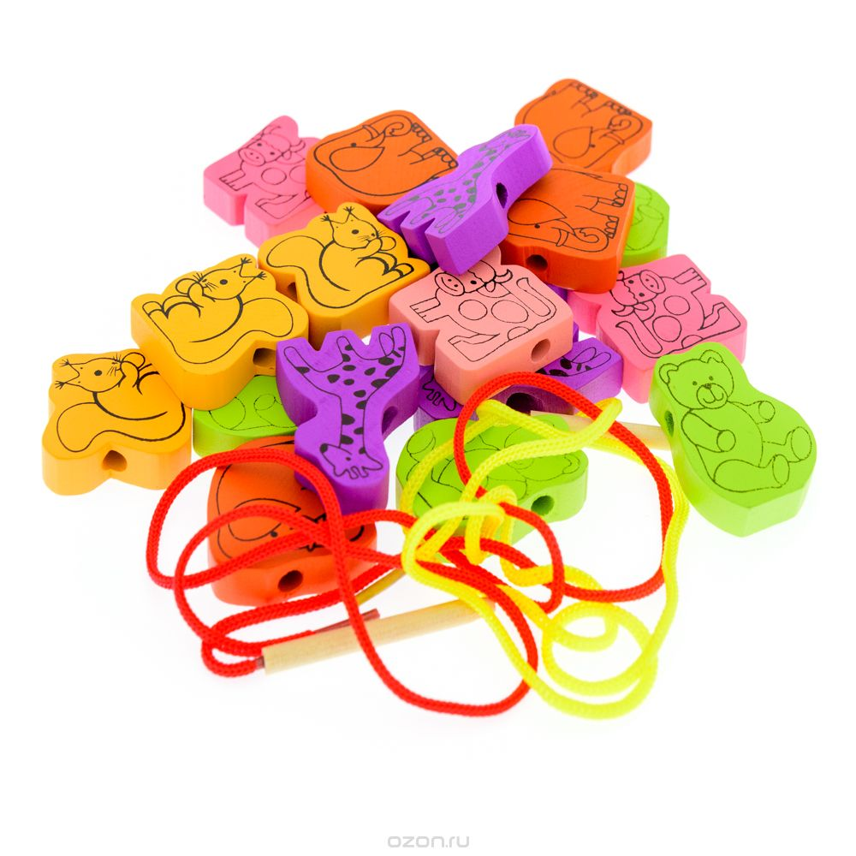

Slide 5
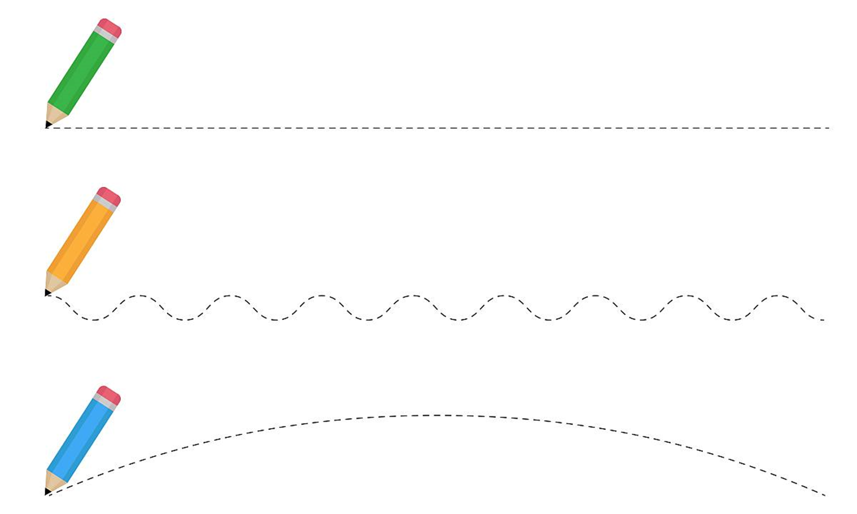
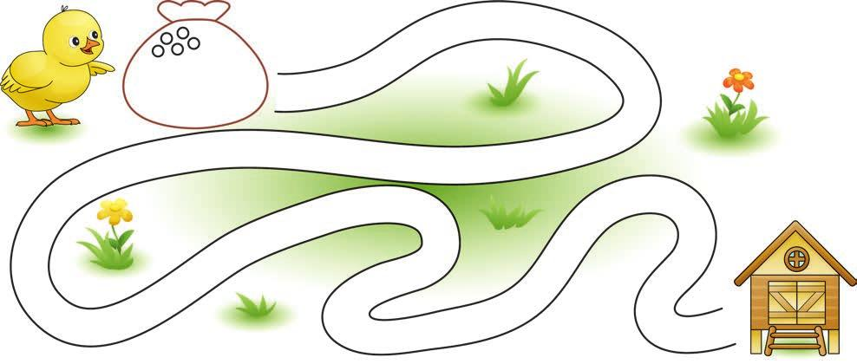

Slide 6

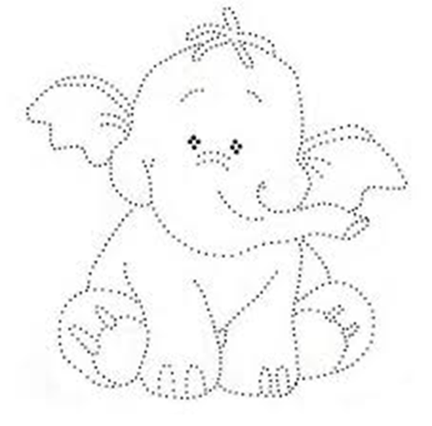

Slide 7
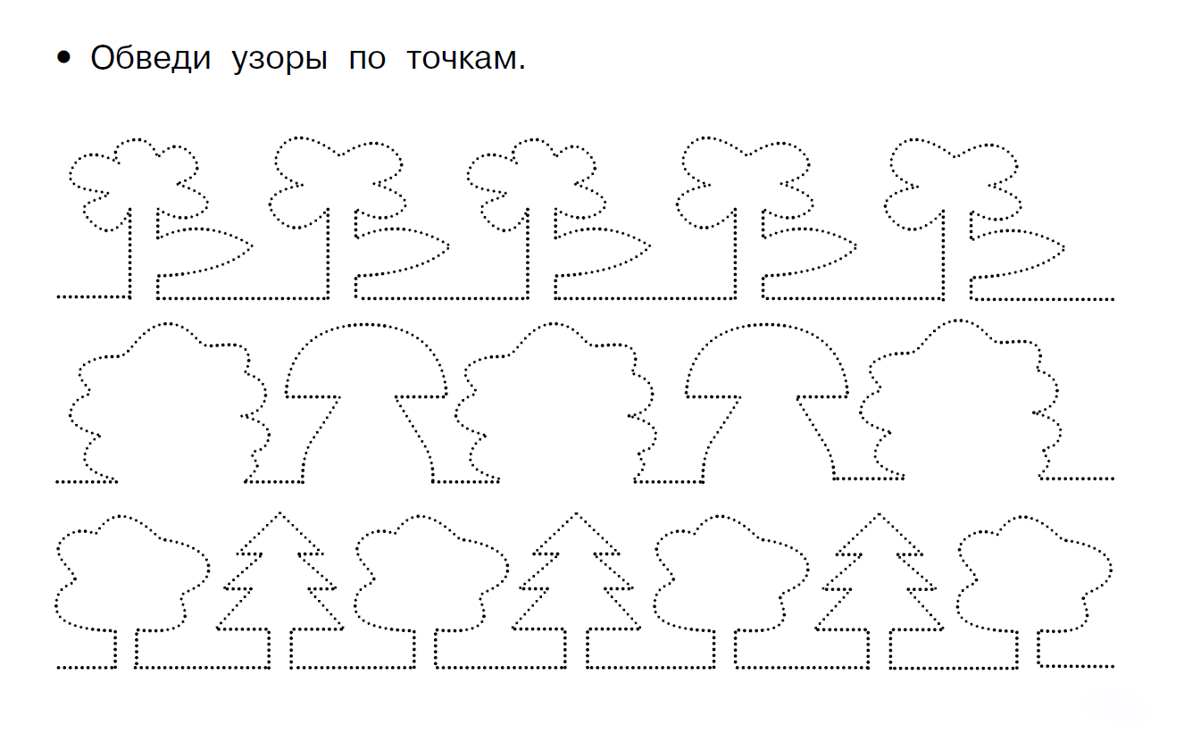

Slide 8
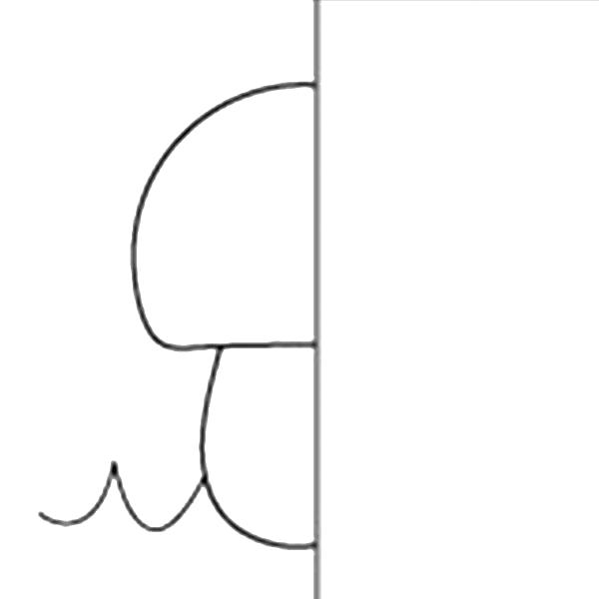
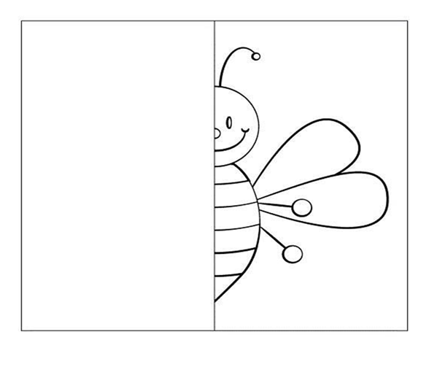

Slide 9
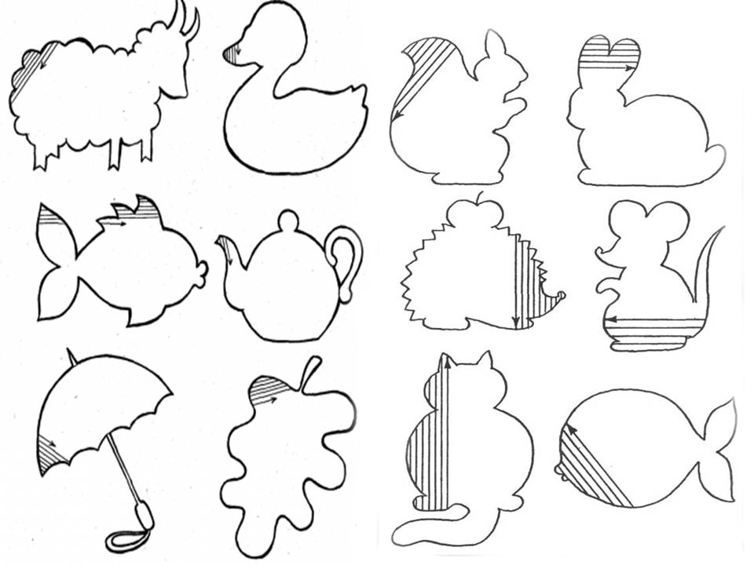
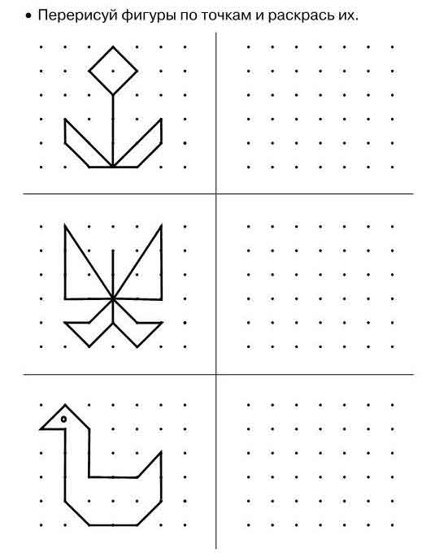

Slide 10
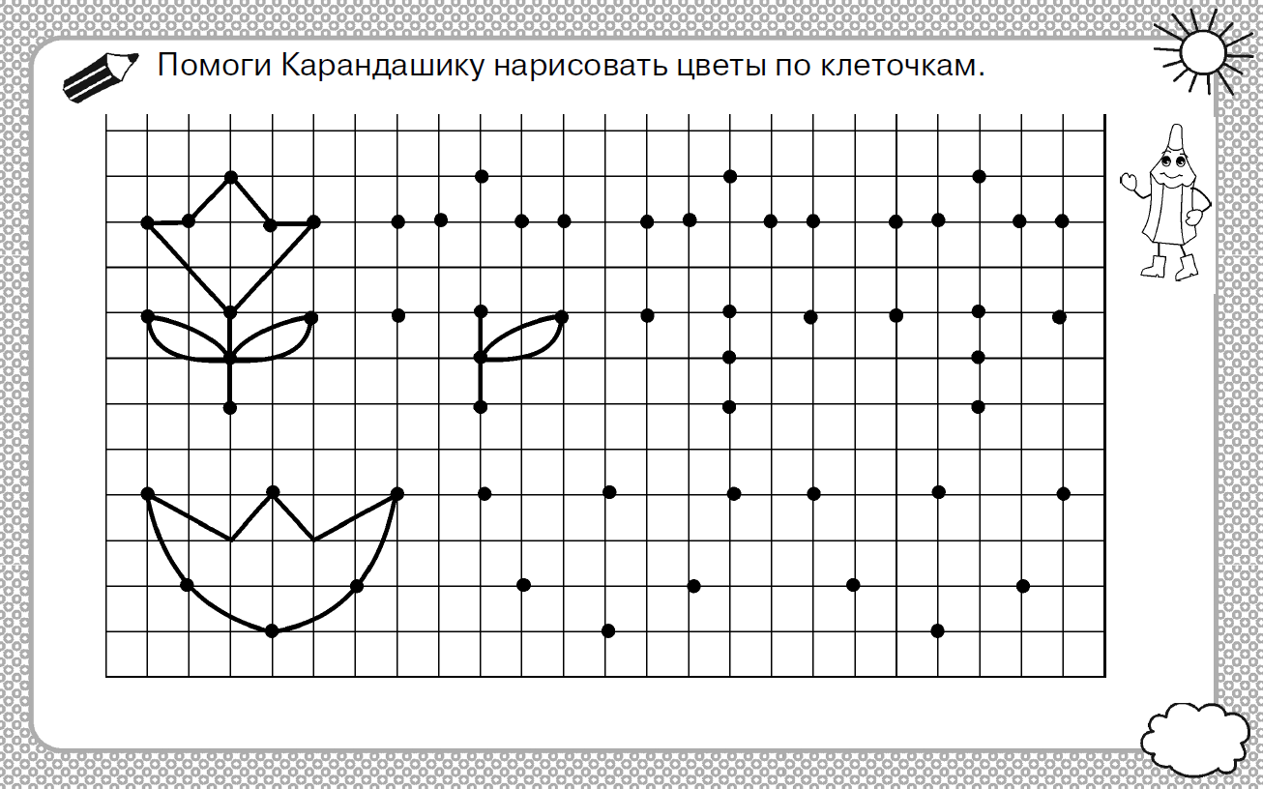

Slide 11
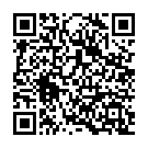
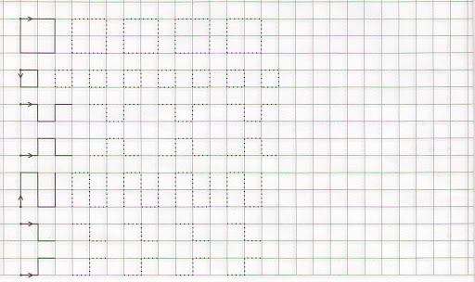
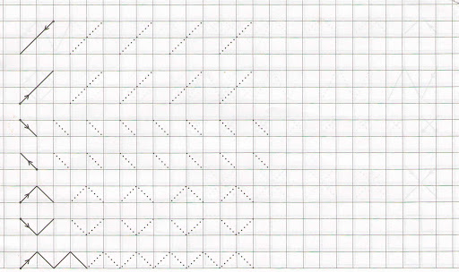
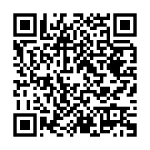

Slide 12
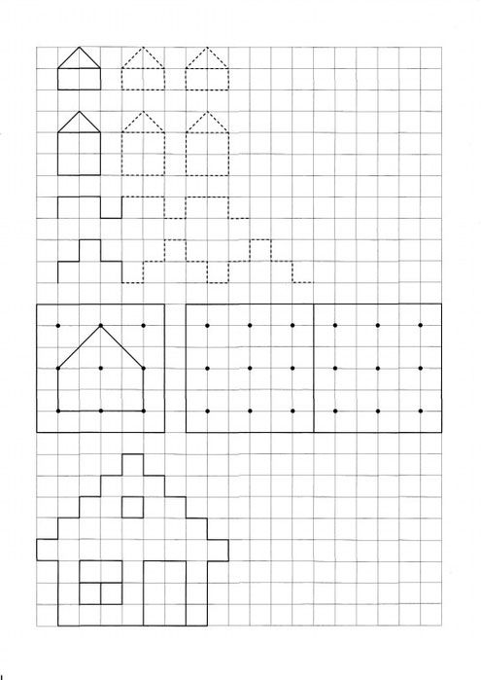
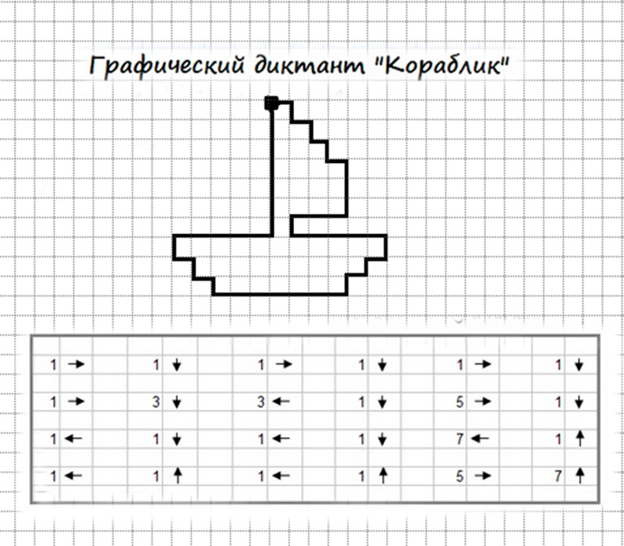

Slide 13

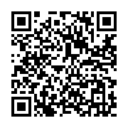
Уникальная методика Е.Косиновой полноценной подготовки к школе детей с различными речевыми проблемами

Slide 14

Этапы формирования фонематических процессов
Развитие слухового восприятия
Развитие фонематического восприятия(умение определять последовательность звуков в слове и их количество; умение определять позицию звука в слове)
Формирование навыков звуко-буквенного анализа и синтеза

Slide 15
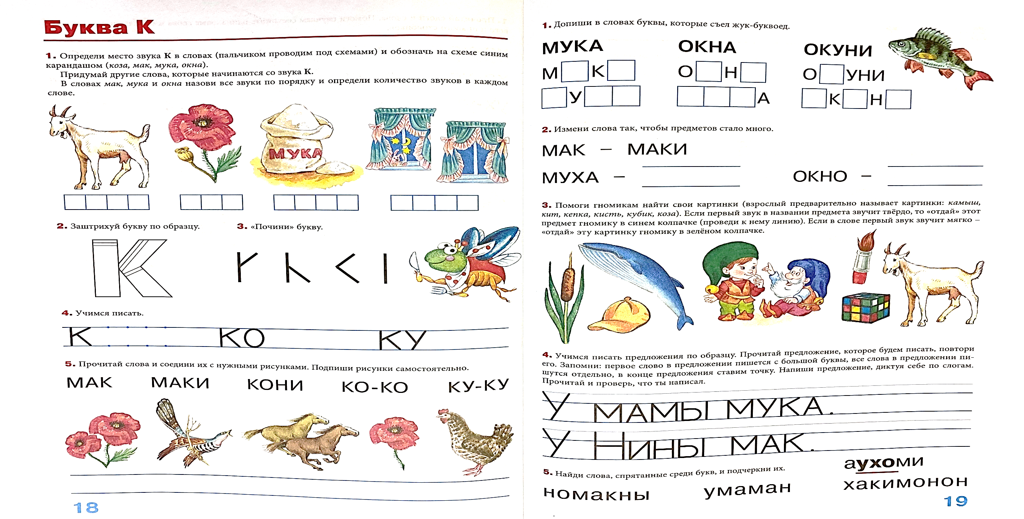

Slide 16
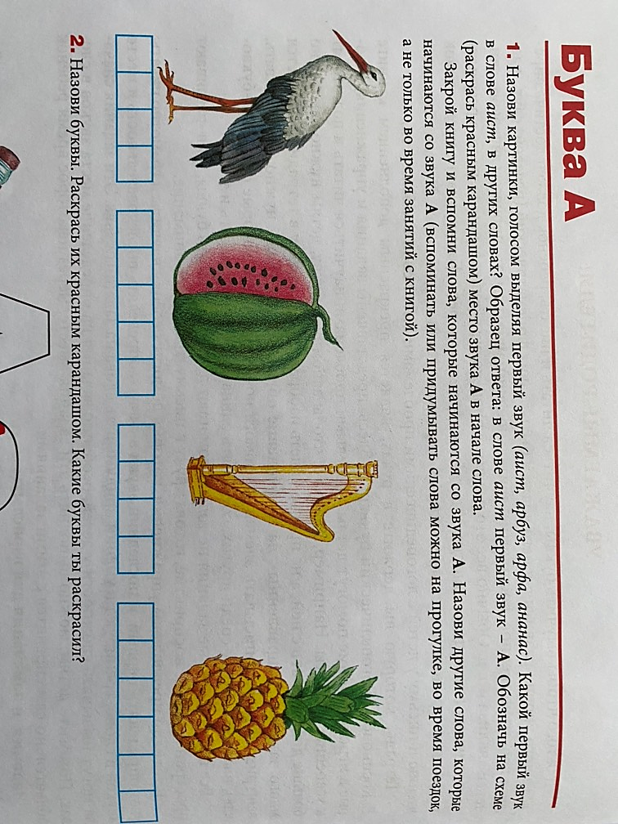

Slide 17
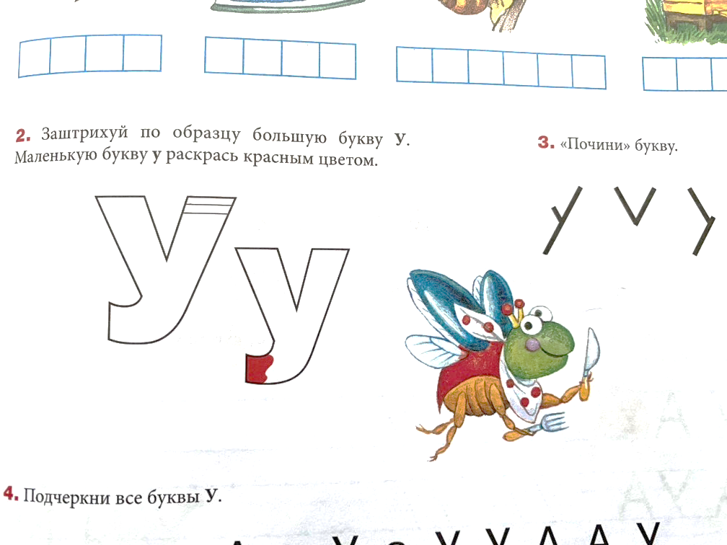

Slide 18
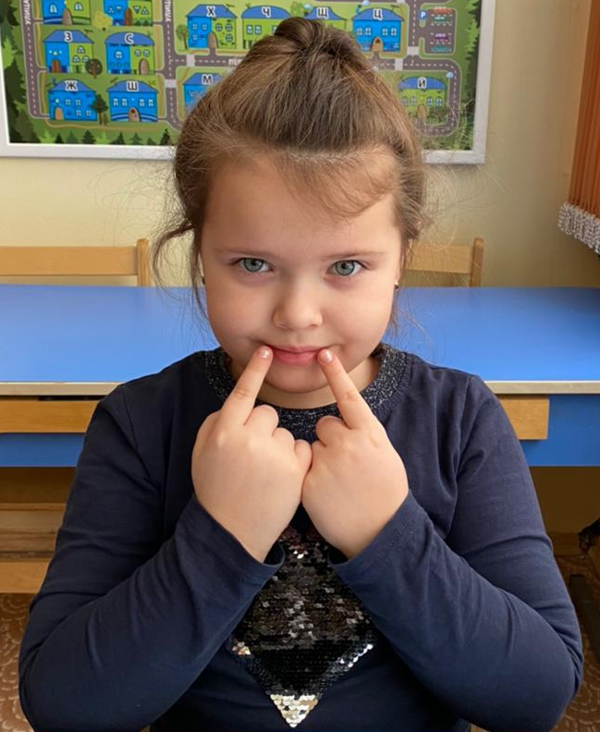
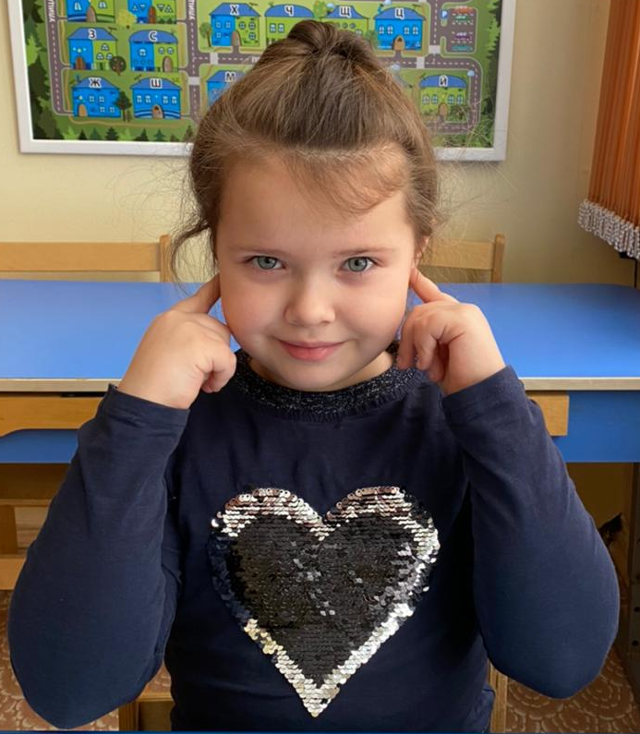
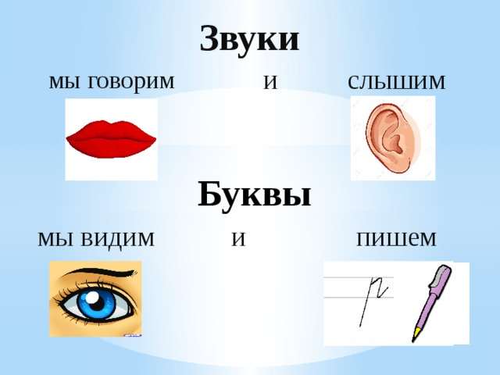
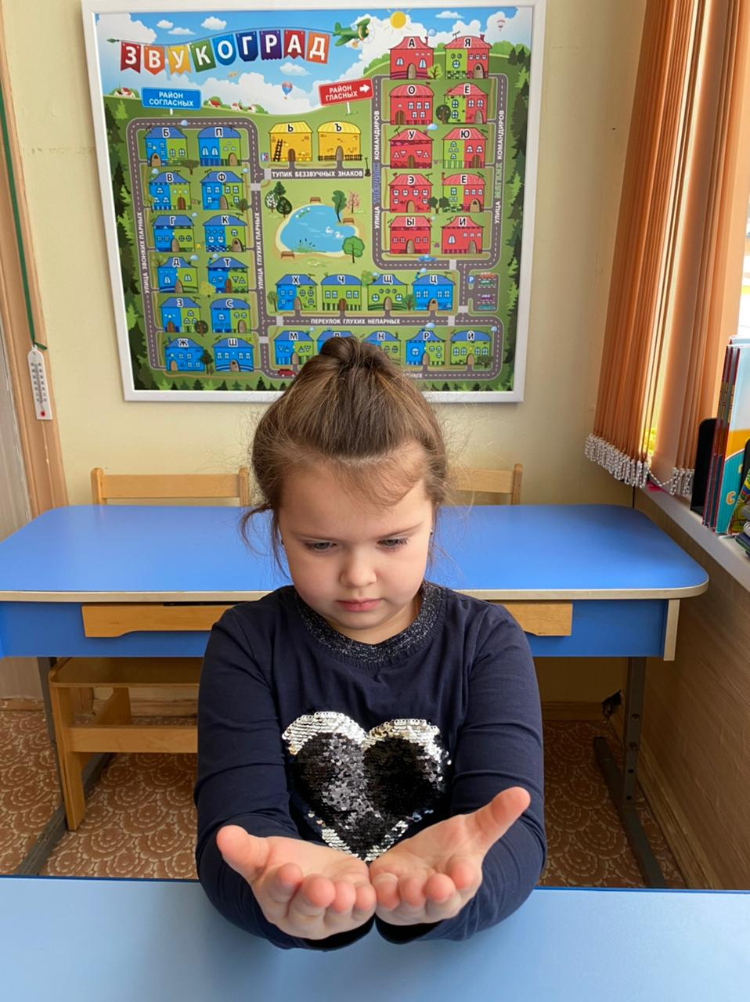
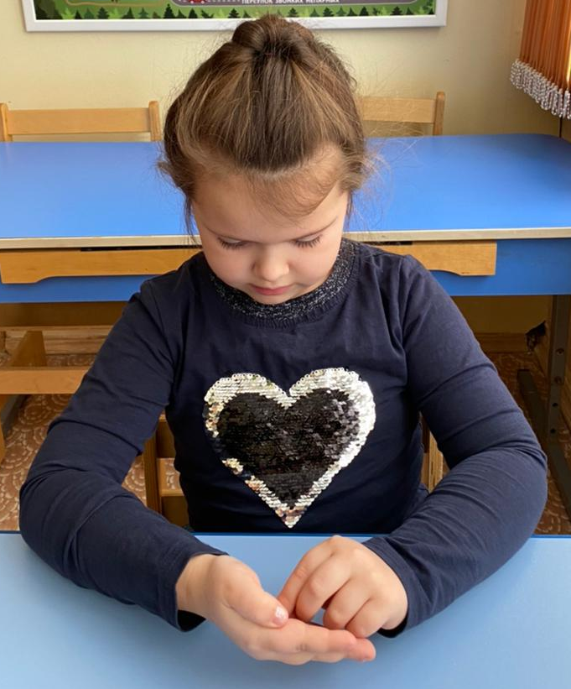

Slide 19
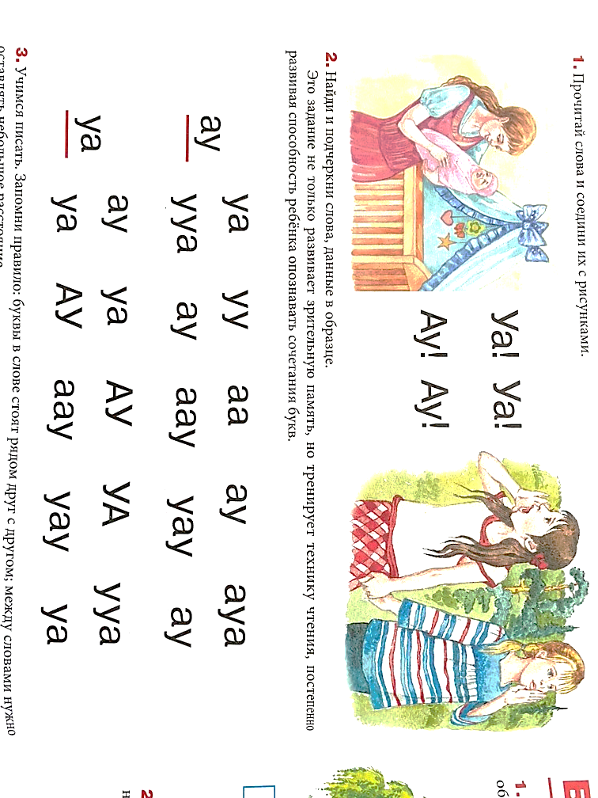

Slide 20
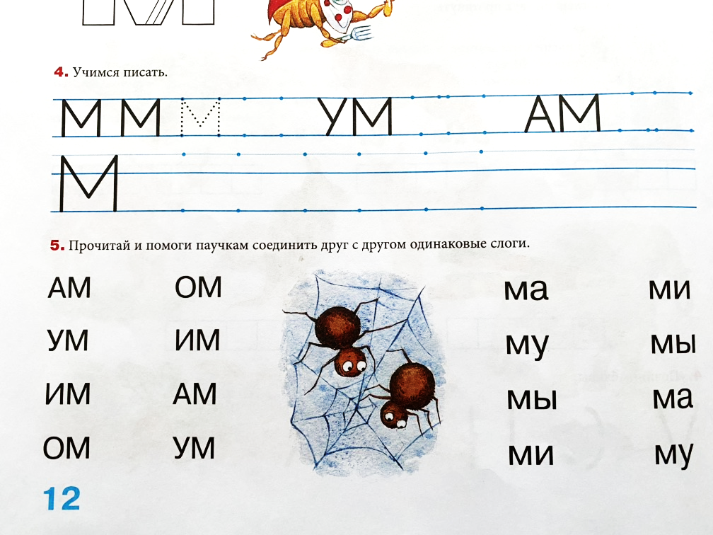

Slide 21
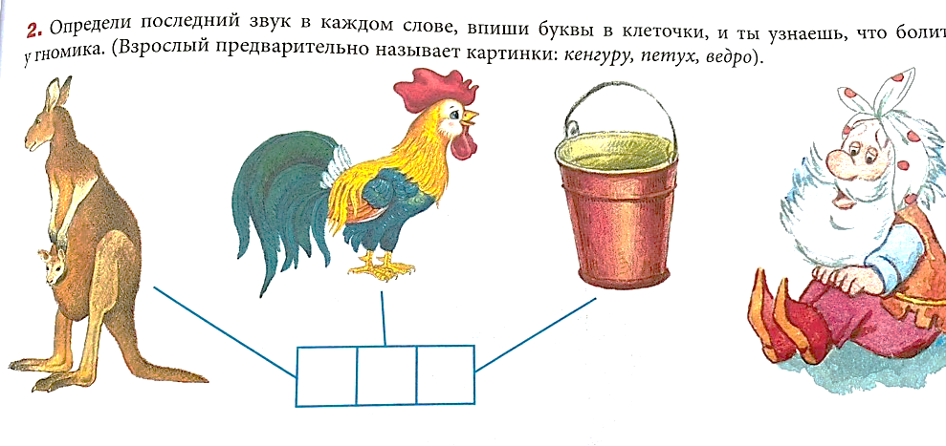

Slide 22
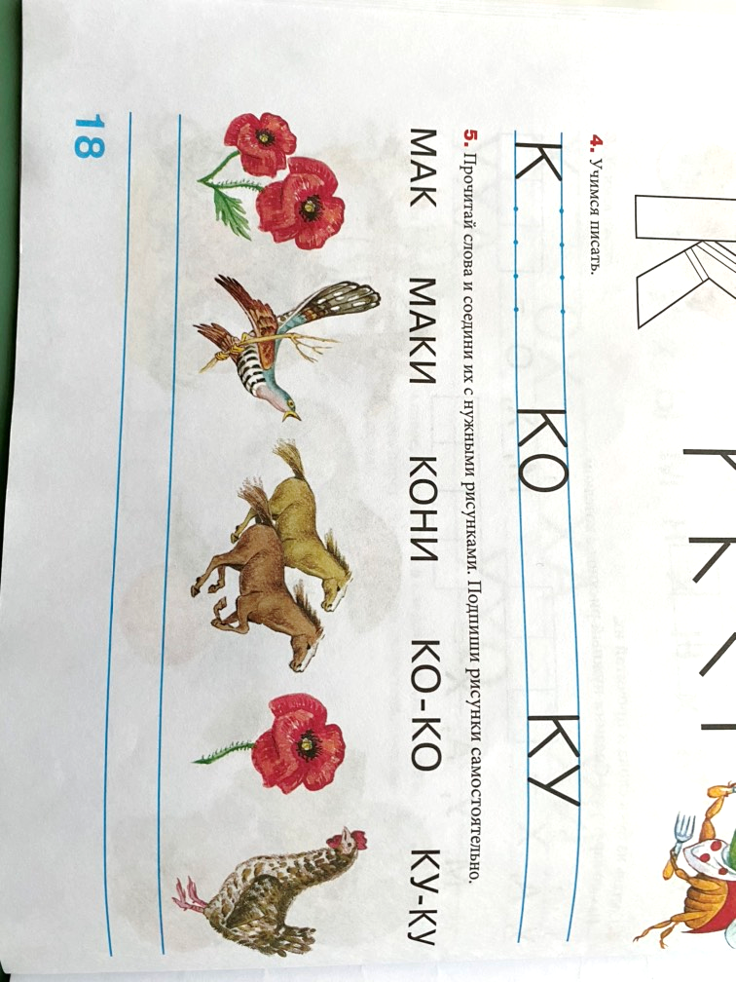

Slide 23

Условные обозначения
Гласный
звук
Согласный звук
твёрдый
Согласный звук
мягкий

Slide 24
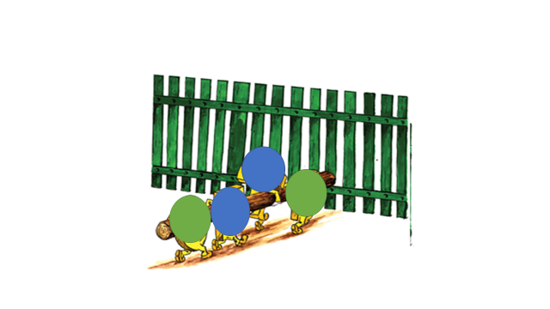

Артикуляция звуков: определение гласный - согласный

Slide 25

Дополнительное оснащение:
Настольное зеркало
Простой карандаш
Карточка с 3 клеточками и сигнальной полосой
Карточка с сигнальной полосой
Кружочки из цветного картона (красные, синие, зеленые)
Цветные гелевые ручки (фломастеры или карандаши) красная, синяя, зеленая

Slide 26


Slide 29
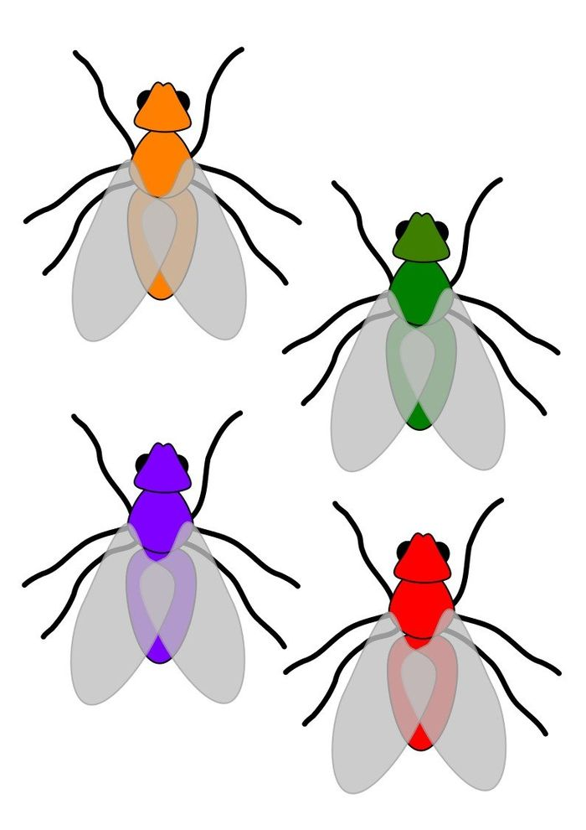


Slide 30
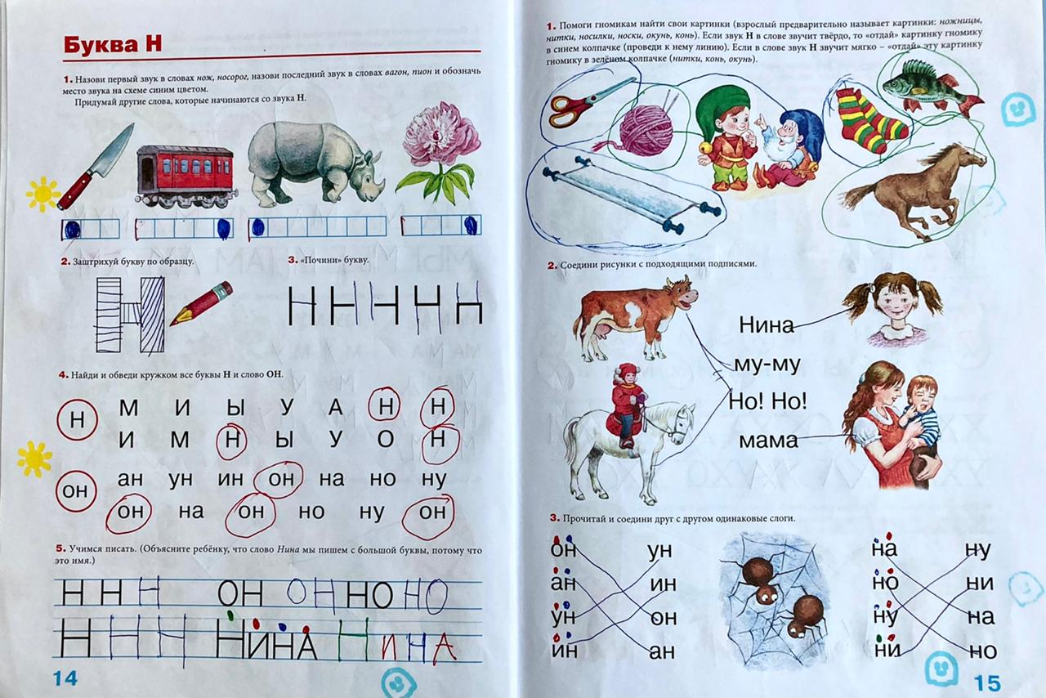

Slide 31

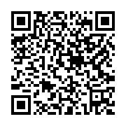
Цель пособия:
натренировать ребенка различать буквы и складывать их в слова;
освоить технику осмысленного чтения;
закрепить правильное произношение;
научить правильному написанию букв, помочь ребенку освоить грамотную письменную и устную речь.

Slide 32
Рекомендации для успешного обучения чтению и письму:
Длительность занятия - не должна превышать 20-25 минут.
Будьте последовательными в обучении: одна буква – 1 неделя.
- Ваши указания и инструкции должны быть короткими, но ёмкими.
- Обязательно сочетайте обучение с разминками (физминутка, пальчиковая гимнастика, подвижная игра…).
- Будьте терпеливы. Ребенок имеет право не знать и не уметь.
- Помните! Темп освоения навыка чтения индивидуален для каждого ребенка.
Поддерживайте интерес к занятиям, используйте разнообразные игры.

Slide 33
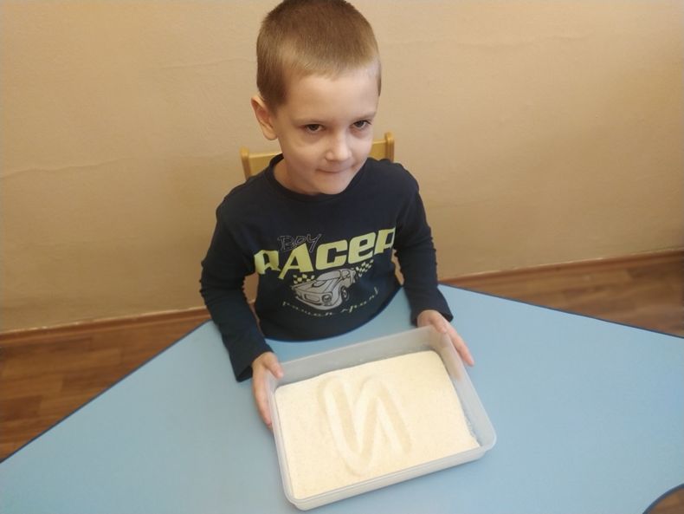
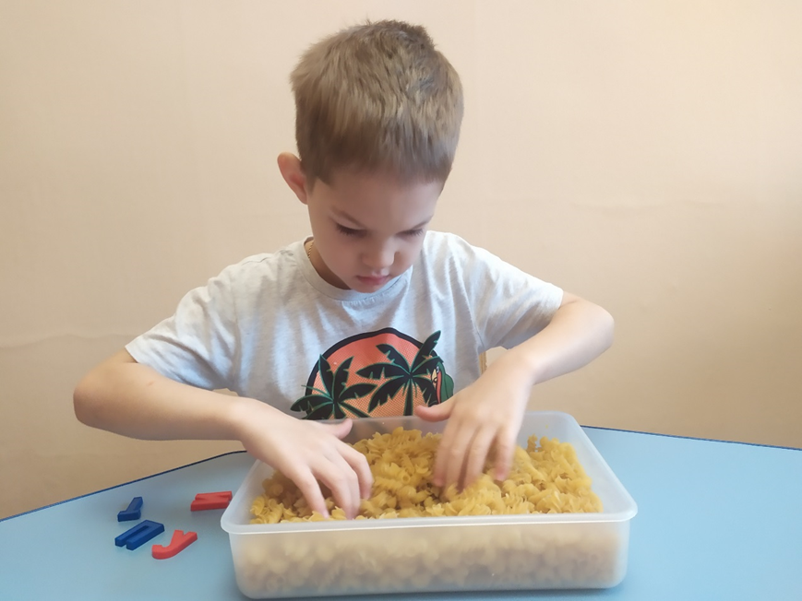
Игры для формирования графического образа буквы
33

Slide 34

Зашумленные буквы

Slide 35
Корректурные пробы
А
А О П А А С О З И А П
У А С Р А П М А А О Х
Х П Н А П А О И А Ы В

Slide 36

Дорисуй букву

Slide 37
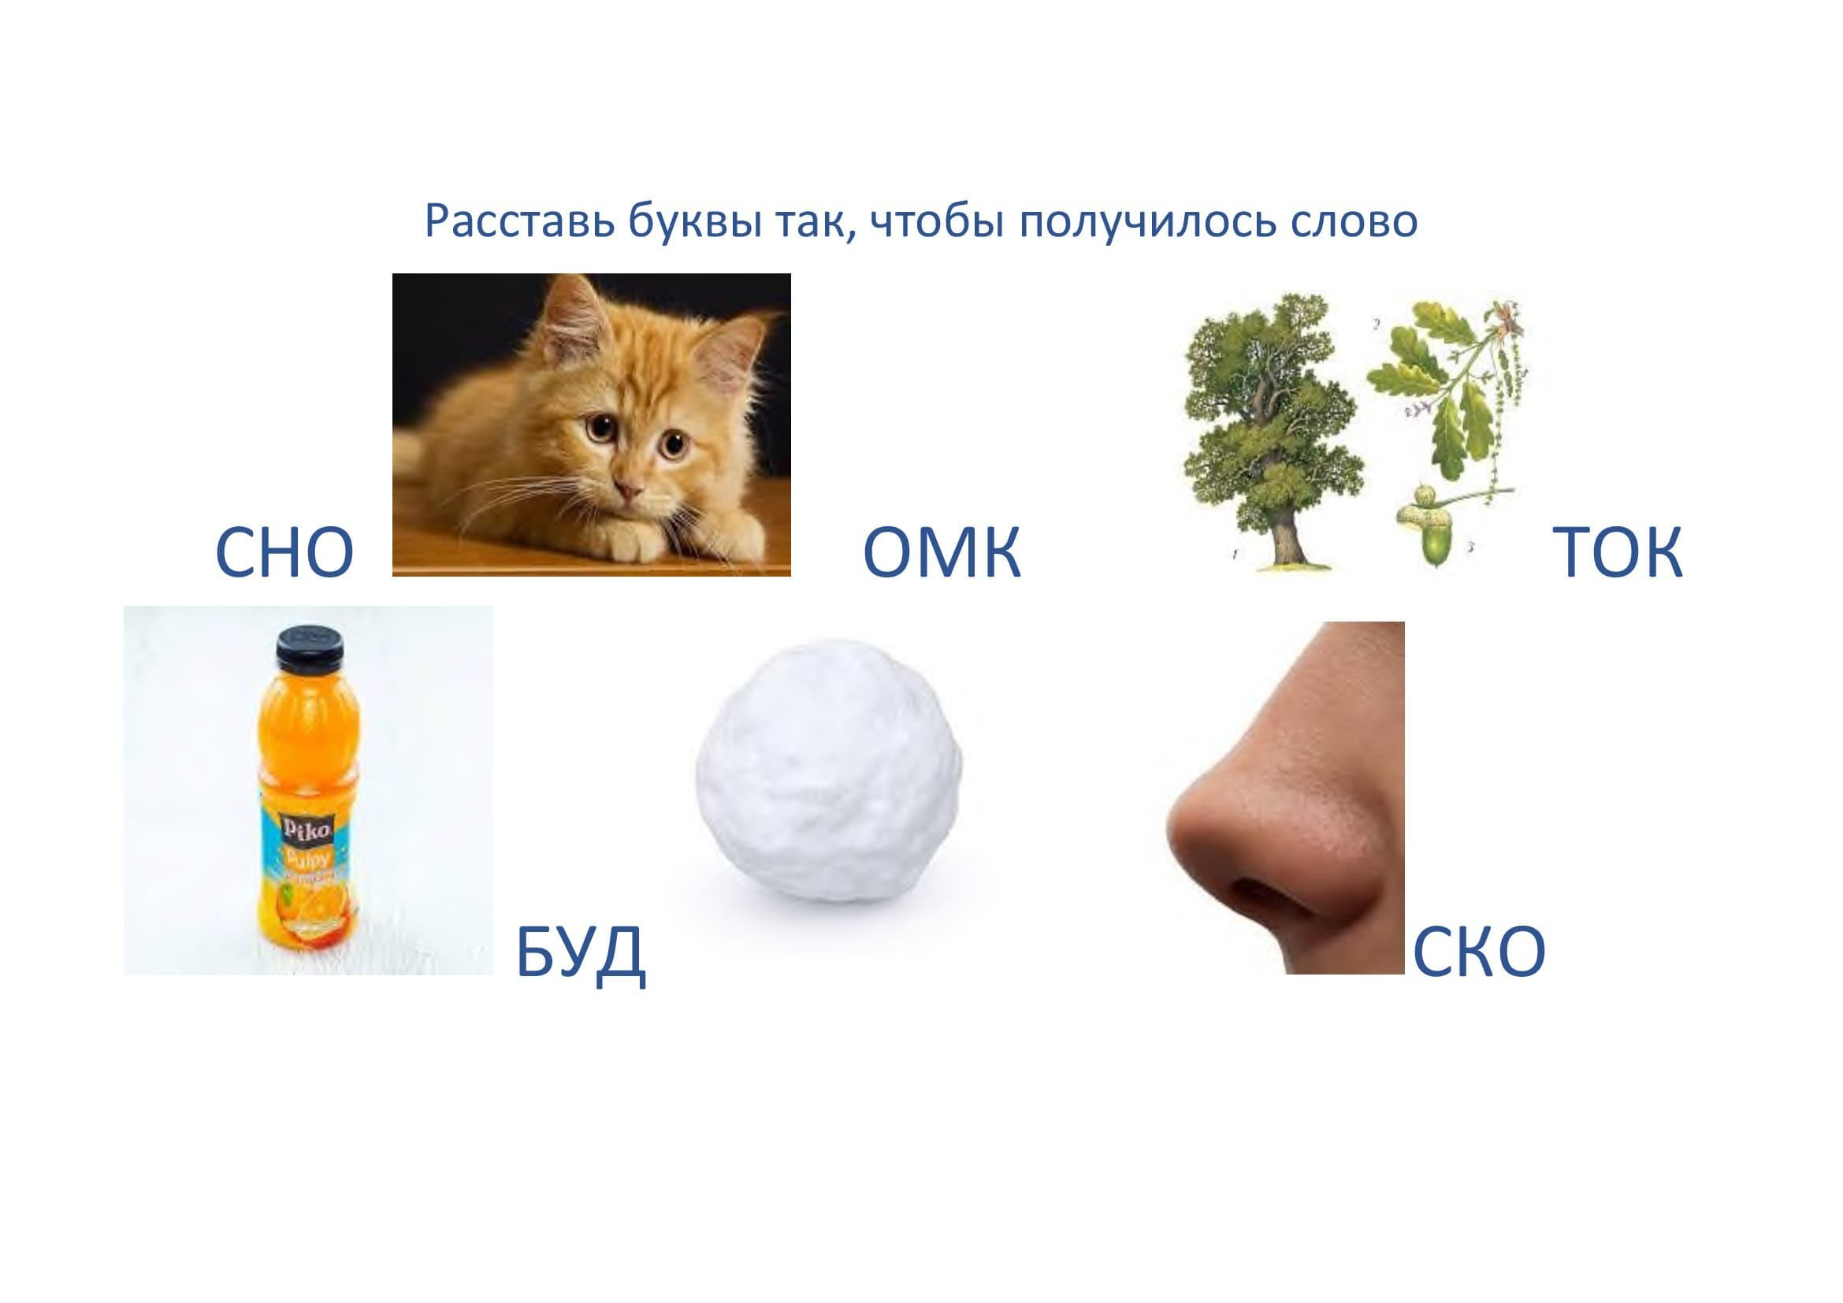
Игры для формирования звуко-буквенного анализа

Slide 38
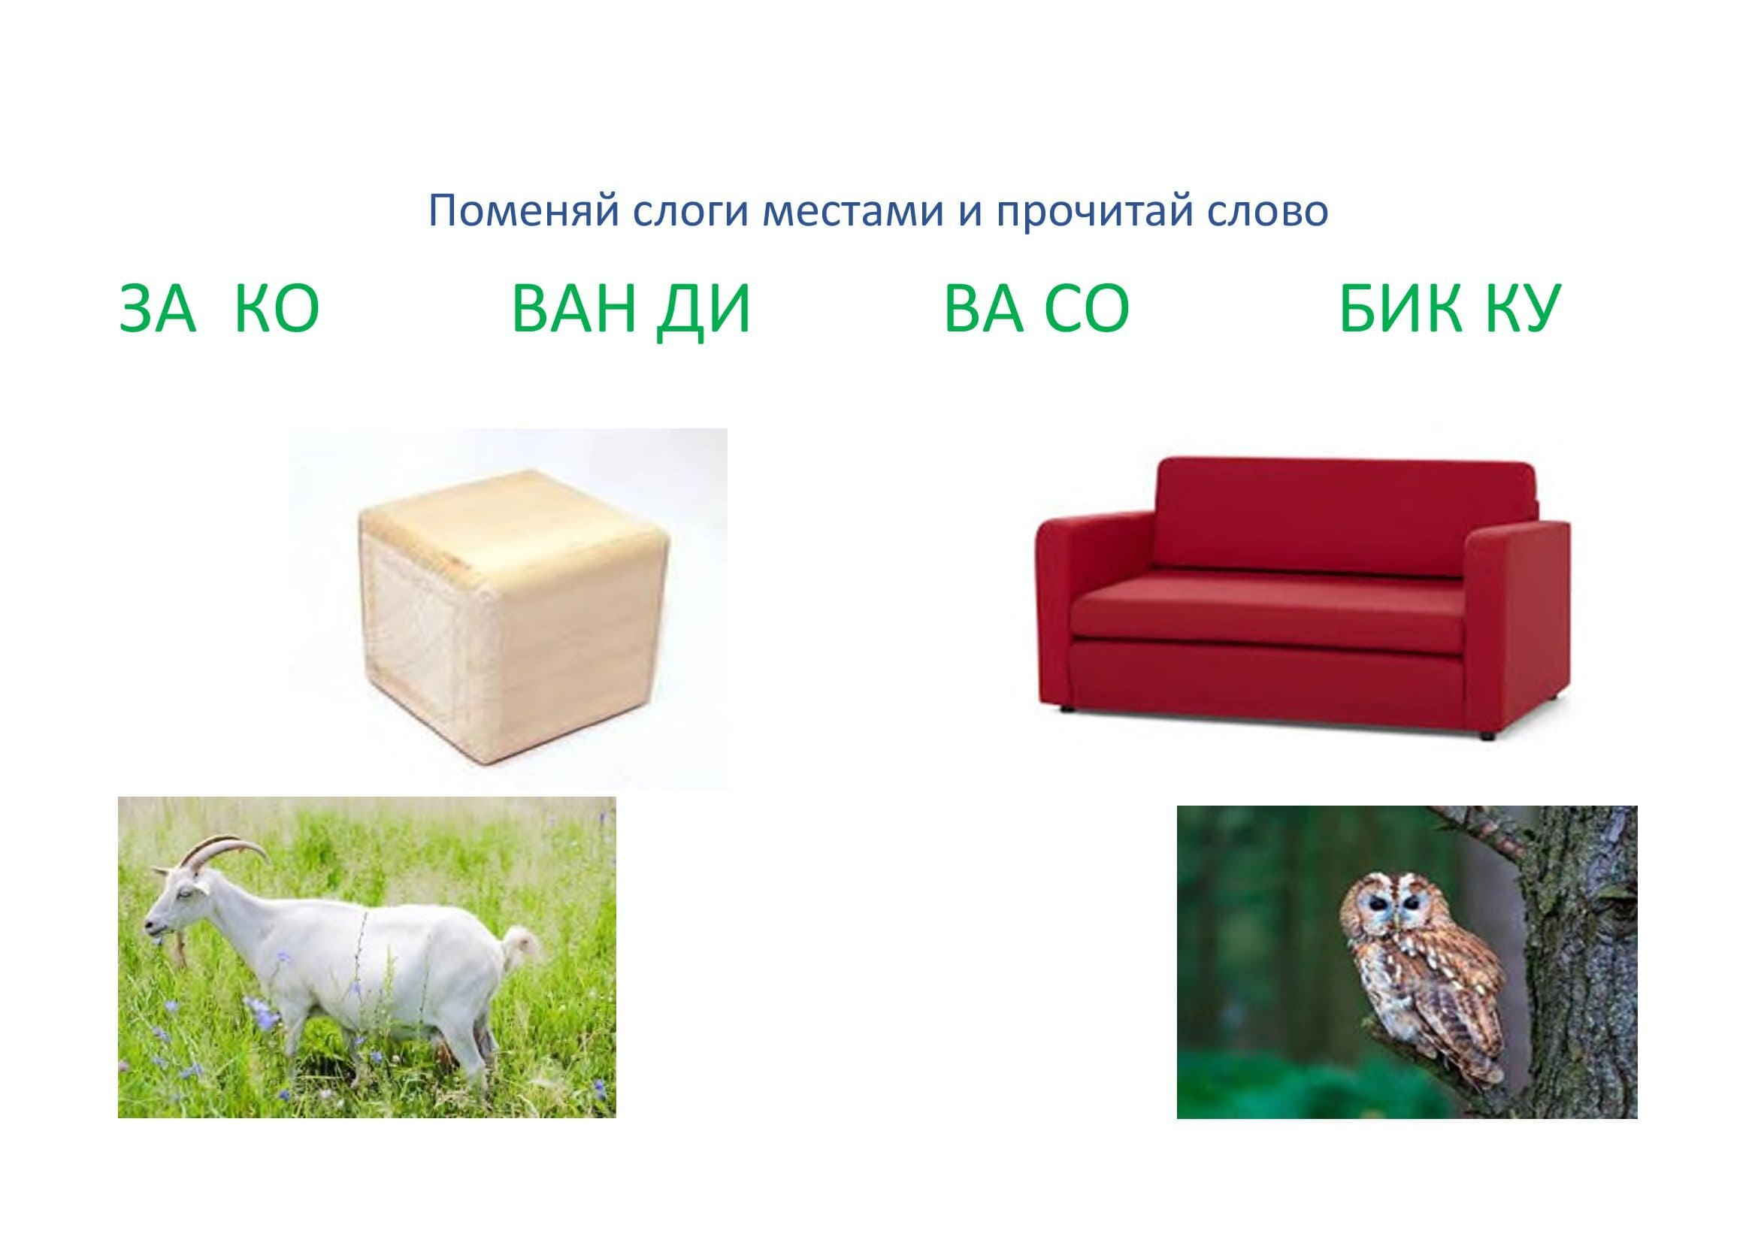

Slide 39


Slide 40
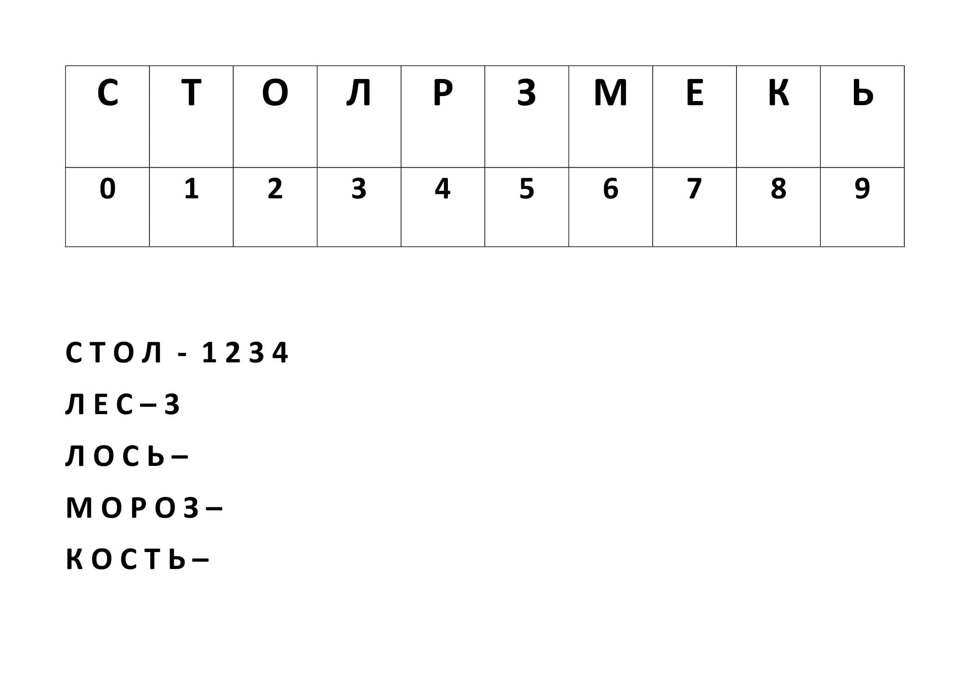
Кодирование

Slide 41
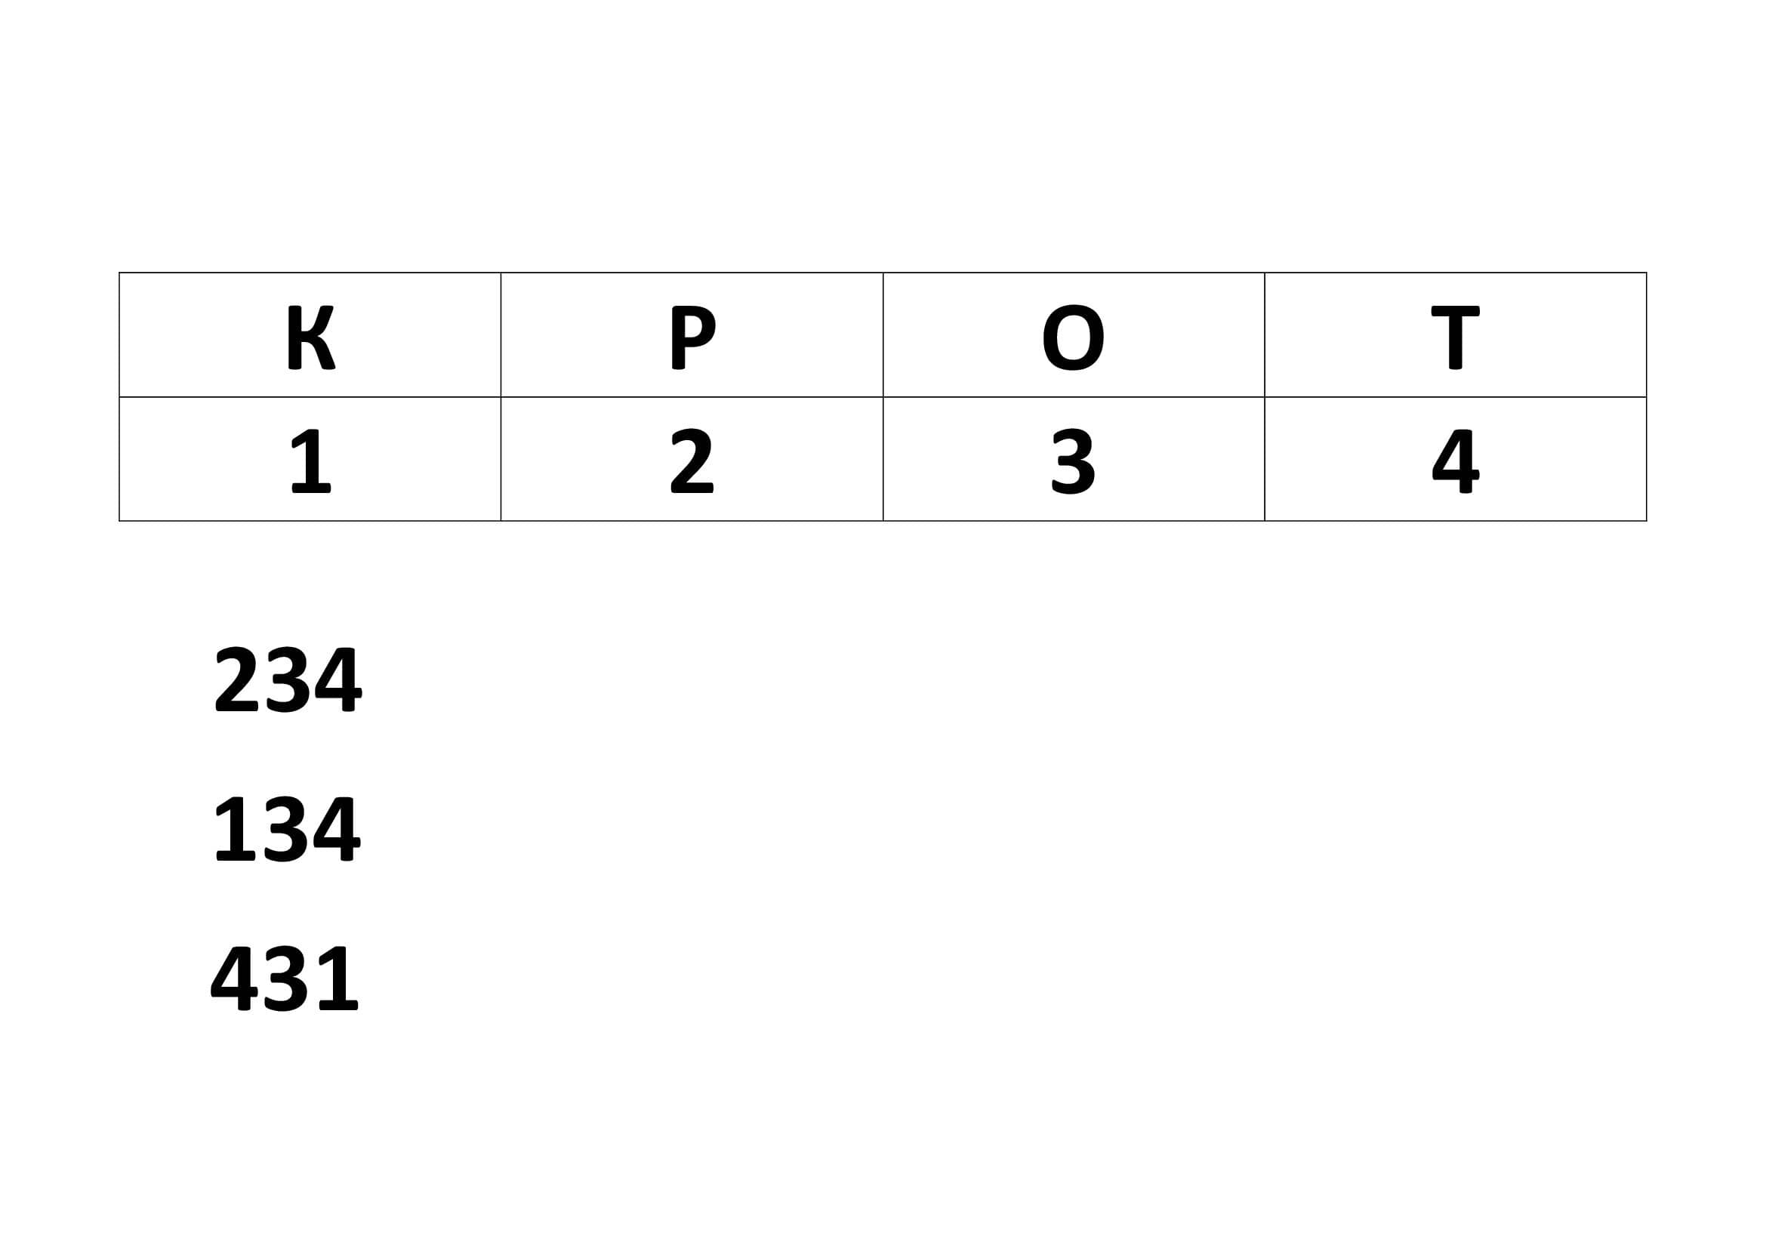

Slide 42
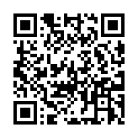
https://sch69sz.mskobr.ru/

